Slide 1

Εισαγωγή στην Πληροφορική και τον Προγραμματισμό Η/Υ
8^{ο} Μάθημα
Λογικές πύλες, Λογικές Πράξεις. Λογικές συναρτήσεις.
Λογικά Κυκλώματα & Άλγεβρα Μπουλ
Λεωνίδας Αλεξόπουλος
Αν. Καθηγητής ΕΜΠ
E-mail: leo@mail.ntua.gr
Τηλ: 210 772-1666

Slide 2
Σύνοψη Μέχρι Σήμερα:
Δυαδικό Σύστημα
Κωδικοποίηση – Επεξεργασία – Αποκωδικοποίηση
Bit/Byte/Word
Κωδικοποίηση αριθμών& άλλων δεδομένων
Μετατροπή Αναλογικού Σήματος σε Ψηφιακό (ADC/DAC), Μέθοδοι Επαλήθευσης Δεδομένων
Hardware:
→ Transistors, Υλοποίηση Boolean logic με Transistor
Κατασκευή Transistors (εκτός ύλης)
ΣΗΜΕΡΑ
→ Άλγεβρα Μπουλ
Λογικές μεταβλητές, πύλες, συναρτήσεις
Πίνακας αληθείας, Σύνθεση/ Ανάλυση
Συνδυαστικά Κυκλώματα
Ακολουθιακά Λογικά Κυκλώματα. RS Flip-Flop
Παραδείγματα / Ασκήσεις
Σήμερα: Forouzan
Παράρτημα Ε

Slide 3
Άλγεβρα Boole & Λογικά Κυκλώματα
Σταθερές Άλγεβρας Boole
“0”: ψευδές
θεση OFF
0V
Ανοιχτός διακόπτης
Σβηστή λαμπα
“1”: Αληθές
θέση ON
5V
κλειστός διακόπτης
αναμένη λάμπα
Μεταβλητές Άλγεβρας Boole
x,y,z.... Όπου παίρνουν τιμές 0 / 1

Slide 4
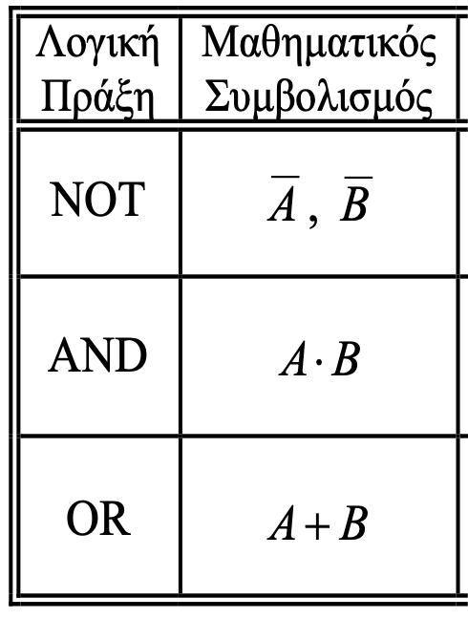
Τελεστές (Boolean operators)
(συμπλήρωμα)
(γινόμενο)
(άθροισμα)
To ”και" δεν είναι AND!

Slide 5
Παραδείγματα Πράξεων
AND → • OR → +
NOT → ΄
X+Y → X OR Y
X • Y → X AND Y
(AND)
(OR)
x + 0
x • 1
x • y
x • y
x • y • z • 1
x +y+z
x . (y+z)
(ABC’D)+(AB’C’D)+(A’BCD)+(AB’CD)+(A’BCD’)

Slide 6
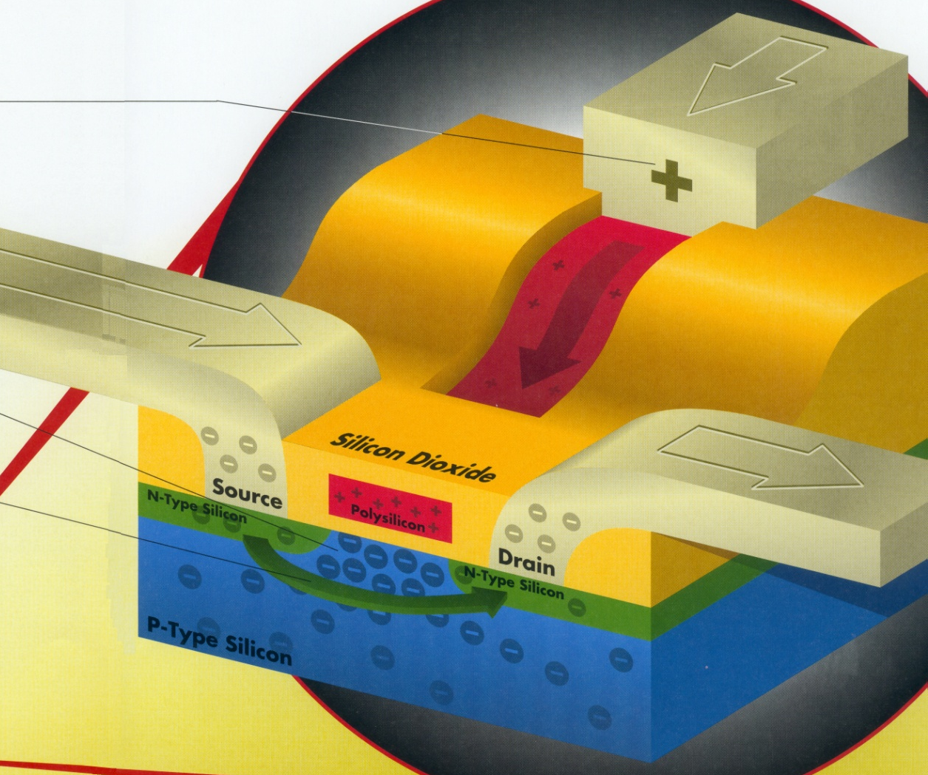
Υλοποίηση Πύλης ΝΟΤ
Θετική Τάση
(π.χ. +5 Volt)
x | xʹ
0 | 1
1 | 0
ΕΞΟΔΟΣ
ΕΙΣΟΔΟΣ
x ή xʹ
x
x ή xʹ
x

Slide 7
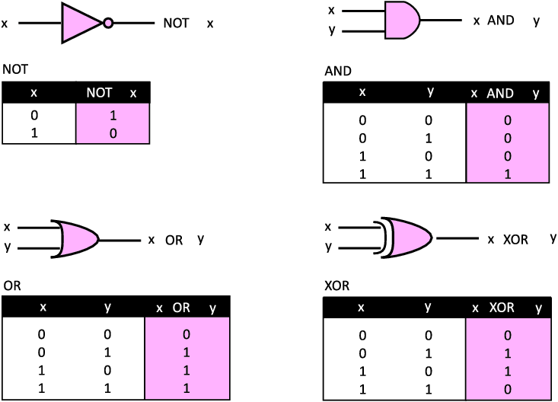

Πύλη AND (.)
ΕΞΟΔΟΣ
(x . y)
ΕΙΣΟΔΟΣ
(0: Ανοιχτή)
ΠΙΝΑΚΑΣ ΑΛΗΘΕΙΑΣ
x | y | (x . y)
0 | 0 | 0
0 | 1 | 0
1 | 0 | 0
1 | 1 | 1
x
y

Slide 8
Πύλη OR (+)
ΕΞΟΔΟΣ
(x + y)
ΠΙΝΑΚΑΣ ΑΛΗΘΕΙΑΣ
x | y | (x + y)
0 | 0 | 0
0 | 1 | 1
1 | 0 | 1
1 | 1 | 1
ΕΙΣΟΔΟΣ
x
y

Slide 9
Πύλη NOR
(x + y)
ή
(x + y)ʹ
x
y
x | y | (x + y)ʹ
0 | 0 | 1
0 | 1 | 0
1 | 0 | 0
1 | 1 | 0

Slide 10
πύλη NAND
(x . y)
ή
(x . y)ʹ
x
y
x | y | (x . y)ʹ
0 | 0 | 1
0 | 1 | 1
1 | 0 | 1
1 | 1 | 0

Slide 11
Λογικές Πύλες
Οι πύλες NAND και NOR ονομάζονται «OIKOYMENIKEΣ ΠΥΛΕΣ» γιατί οι πύλες αυτές μπορούν να παράξουν όλες τις AND, OR, NOT.
Κάθε ψηφιακό κύκλωμα μπορεί να υλοποιηθεί μόνο με πύλες NAND ή μόνο με πύλες NOR

Slide 12
Κάντε τις λογικές πράξεις
AND → • OR → +
NOT → ΄
0 AND 1 = ?
0
(1 +0) • 1’ = ?
0
0 • 1 = ?
0
x + x = ?
x
x • 0 = ?
0
x + x’ = ?
1
x OR 0 = ?
x
x + 1 = ?
1
x + 0 = ?
x
x • x = ?
x
(1 +1)+ 1 = ?
1
x • x’ = ?
0
(1 +1)+ 0 = ?
1
(1 +0) • 1 = ?
1
η λογική πράξη AND (•) προηγείται της λογικής πράξης OR (+). Σε κάθε περίπτωση όμως χρησιμοποιούμε παρενθέσεις ανάμεσα στις λογικές πράξεις AND OR που κάνουν εμφανή την προτεραιότητα.

Slide 13
Υλοποίηση άλλων πυλών από NAND
Τι συμβαίνει
όταν x=y ;
(x . y)
ή
(x . y)ʹ
x
y
x
?
x | y | (x . y)ʹ
0 | 0 | 1
0 | 1 | 1
1 | 0 | 1
1 | 1 | 0
1 NAND
x
x ή xʹ
NOT

Slide 14
Υλοποίηση άλλων πυλών από NAND
Τι συμβαίνει όταν συνδέσουμε μία ΝΟΤ με μία NAND;
x
(x . y)ʹ
2 NAND
y
?
x
x . y
y
AND
AND

Slide 15
Υλοποίηση άλλων πυλών από NAND
Τι συμβαίνει με την παρακάτω συνδεσμολογία;
x
xʹ
3 NAND
?
y
yʹ
x | y | x' | y' | x‘ NAND y’
0 | 0 | 1 | 1 | 0
0 | 1 | 1 | 0 | 1
1 | 0 | 0 | 1 | 1
1 | 1 | 0 | 0 | 1
OR
x
OR
x + y
y

Slide 16

Μία πύλη --> όλες οι πράξεις
Κάθε ψηφιακό κύκλωμα μπορεί να υλοποιηθεί μόνο με πύλες NAND ή μόνο με πύλες NOR (OIKOYMENIKEΣ ΠΥΛΕΣ) γιατί οι πύλες αυτές μπορούν να παράξουν όλα τα AND, OR, NOT
-- NAND --
NOT
OR
AND

Slide 17
Λογικές συναρτήσεις
AND → .
OR → +
NOT → ΄
Συναρτήσεις:
Η λογική συνάρτηση z των n μεταβλητών ορίζεται σε 2^n σημεία που αντιστοιχούν στους n συνδυασμούς τους.
Παραδείγματα
Z = x • y'
Z = x • 1
Z = x + 0
Z = x • y • 1
← Σε πόσα σημεία ορίζεται η Z?
Z = x • (y+c)
← Σε πόσα σημεία ορίζεται η Z?

Slide 18
Λογικές Μεταβλητές, Πύλες, Πράξεις, Συναρτήσεις
Λογικές μεταβλητές: x_{i} όπου x_{i} 0 ή 1
Λογικές πύλες: απλές και παράγωγες.
Λογικές πράξεις: απλές λογικές συναρτήσεις της μαθηματικής λογικής στις οποίες ανάγονται όλες οι λογικές συναρτήσεις.
Λογικές συναρτήσεις: συναρτήσεις όπου τόσο οι ανεξάρτητες μεταβλητές όσο και η εξαρτημένη μεταβλητή είναι όλες λογικές μεταβλητές, δηλαδή
Επειδή κάθε μεταβλητή x μπορεί να λάβει 2 τιμές, η λογική συνάρτηση z των n μεταβλητών ορίζεται σε σημεία.
Πίνακας αληθείας: εργαλείο συστηματικής παράστασης όλων των τιμών μιας λογικής συνάρτησης που αντιστοιχούν στους συνδυασμούς των μεταβλητών της.

Slide 19
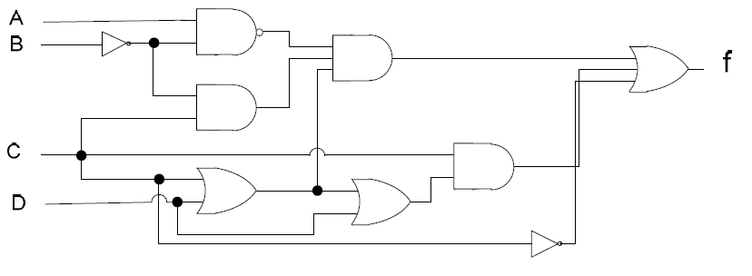
Λογικές Συναρτήσεις σε λογικό διάγραμμα
Συναρτήσεις όπου τόσο οι ανεξάρτητες μεταβλητές όσο και η εξαρτημένη μεταβλητή είναι όλες λογικές μεταβλητές, δηλαδή
x1
x2
x3
x4
f
z
Η λογική συνάρτηση z των n μεταβλητών ορίζεται σε 2^n σημεία που αντιστοιχούν στους n συνδυασμούς τους.

Slide 20
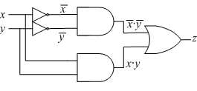
Πινακες Αληθείας
Πίνακας όλων των τιμών μιας λογικής συνάρτησης που αντιστοιχούν στους συνδυασμούς των μεταβλητών της.
Λογικό Διάγραμμα
Πίνακας Αληθείας
x | y | z
0 | 0 | 1
0 | 1 | 0
1 | 0 | 0
1 | 1 | 1
Λογική Συνάρτηση

Slide 21
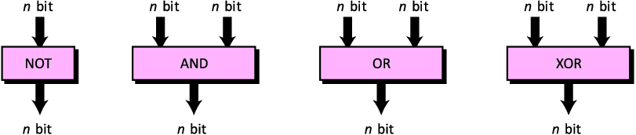
Λογικές πράξεις σε επίπεδο σχήματος
Και οι τέσσερις τελεστές (NOT, AND, OR, και XOR) μπορούν να εφαρμοστούν σε ένα σχήμα με n bit. Το αποτέλεσμα είναι το ίδιο όπως αν εφαρμόζαμε κάθε τελεστή σε κάθε μεμονωμένο bit για τον τελεστή NOT, και σε κάθε αντίστοιχο ζεύγος bit για τους άλλους τρεις τελεστές.

Slide 22
Λογικές πράξεις σε επίπεδο σχήματος
Και οι τέσσερις τελεστές (NOT, AND, OR, και XOR) μπορούν να εφαρμοστούν σε ένα σχήμα με n bit. Το αποτέλεσμα είναι το ίδιο όπως αν εφαρμόζαμε κάθε τελεστή σε κάθε μεμονωμένο bit για τον τελεστή NOT, και σε κάθε αντίστοιχο ζεύγος bit για τους άλλους τρεις τελεστές.
(0 0 1)
(0 0 0)
(0 0 1)
(1 1 1)
(0 0 1)
(1 1 1)
(0 0 1)
(1 1 0)
(0 0 0)
(1 1 1)
(1 1 0)
ΜΑΣΚΕΣ

Slide 23
Εφαρμογές
Για την τροποποίηση ενός σχήματος bit μπορούν να εφαρμοστούν οι τέσσερις λογικές πράξεις.
Συμπλήρωμα (NOT)
Απενεργοποίηση (AND)
Ενεργοποίηση (OR)
Αντιστροφή (XOR)
(όταν η μάσκα είναι 0)
(όταν η μάσκα είναι 1)
(όταν η μάσκα είναι 1)

Slide 24
Παράδειγμα AND – ΑΠΕΝΕΡΓΟΠΟΙΗΣΗ (OTAN ΜΑΣΚΑ ΕΊΝΑΙ 0)
Χρησιμοποιήστε μια μάσκα για να απενεργοποιήσετε τα πέντε αριστερότερα bit ενός σχήματος. Ελέγξτε τη μάσκα με το σχήμα 10100110.
Λύση
Η μάσκα είναι 00000111. Το αποτέλεσμα της εφαρμογής της μάσκας είναι το εξής:
 | 1 | 0 | 1 | 0 | 0 | 1 | 1 | 0 |  | Είσοδος
AND | 0 | 0 | 0 | 0 | 0 | 1 | 1 | 1 |  | Μάσκα
 | 0 | 0 | 0 | 0 | 0 | 1 | 1 | 0 |  | Έξοδος
(όταν η μάσκα είναι 0)

Slide 25
Παράδειγμα OR – ΕΝΕΡΓΟΠΟΙΗΣΗ (OTAN ΜΑΣΚΑ ΕΊΝΑΙ 1)
Χρησιμοποιήστε μια μάσκα για να ενεργοποιήσετε τα πέντε αριστερότερα bit ενός σχήματος. Ελέγξτε τη μάσκα με το σχήμα 10100110.
Λύση
Η μάσκα είναι 11111000. Το αποτέλεσμα της εφαρμογής της μάσκας είναι το εξής:
 | 1 | 0 | 1 | 0 | 0 | 1 | 1 | 0 |  | Είσοδος
OR | 1 | 1 | 1 | 1 | 1 | 0 | 0 | 0 |  | Μάσκα
 | 1 | 1 | 1 | 1 | 1 | 1 | 1 | 0 |  | Έξοδος
(όταν η μάσκα είναι 1)

Slide 26
Παράδειγμα XOR – ΑΝΤΙΣΤΡΟΦΗΣ (OTAN ΜΑΣΚΑ ΕΊΝΑΙ 1)
Χρησιμοποιήστε μια μάσκα για να αντιστρέψετε τα πέντε αριστερότερα bit ενός σχήματος. Ελέγξτε τη μάσκα με το σχήμα 10100110.
Λύση
Η μάσκα είναι 11111000. Το αποτέλεσμα της εφαρμογής της μάσκας είναι το εξής:
 | 1 | 0 | 1 | 0 | 0 | 1 | 1 | 0 |  | Είσοδος 1
XOR | 1 | 1 | 1 | 1 | 1 | 0 | 0 | 0 |  | Μάσκα
 | 0 | 1 | 0 | 1 | 1 | 1 | 1 | 0 |  | Έξοδος
(όταν η μάσκα είναι 1)

Slide 27
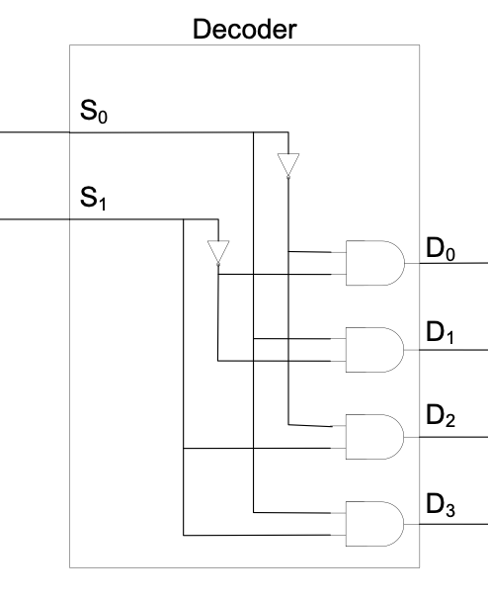
Συνδυαστικά Λογικά Κυκλώματα
Τα Συνδυαστικά Λογικά Κυκλώματα υλοποιούν στατικές λογικές συναρτήσεις δηλαδή σχέσεις εισόδων - εξόδων του τύπου
x z
όπου το z εξαρτάται μόνο από το x με μια στατική (δηλ. μη χρονικά εξαρτώμενη) σχέση εισόδου / εξόδου. Π.χ. αποκωδικοποιητές:
f(x)
n=2
m=4

Slide 28
Ακολουθιακά Λογικά Κυκλώματα
Στα Συνδυαστικά Λογικά Κυκλώματα οι σχέσεις εισόδων - εξόδων αποδίδεται από το δομικό διάγραμμα:
Στα Ακολουθιακά (sequential) Λογικά Κυκλώματα, η έξοδος z(t+1) του συστήματος εξαρτάται από τη τρέχουσα είσοδο x(t) και την τρέχουσα έξοδο z(t). Δηλαδή η έξοδος «αναδρά» στον (ανατροφοδοτεί τον) εαυτό της δρώντας ως (μερική) είσοδος.
Επομένως, ένα ακολουθιακό λογικό κύκλωμα είναι ένα σύστημα που έχει μνήμη και γι’ αυτό χρησιμοποιείται στους Η/Υ για την υλοποίηση συσκευών μνήμης.
Η βασικότερη και απλούστερη διάταξη μνήμης είναι το RS Flip-Flop.
f(x)
x
z

Slide 29
ΑΝΑΛΥΣΗ & ΣΥΝΘΕΣΗ
Υπάρχουν 2 προβλήματα που σχετίζονται με τα λογικά κυκλώματα:
  ανάλυση: Δεδομένου ενός ψηφιακού κυκλώματος να κατανοηθεί η λειτουργία του (δηλ. η μαθηματική λογική συνάρτησή του και ο πίνακας αληθείας του).
  σύνθεση: Δεδομένων των προδιαγραφών λειτουργίας ενός λογικού κυκλώματος να βρεθεί η μαθηματική λογική συνάρτησή του και το κύκλωμα που την υλοποιεί).

Slide 30
Παράδειγμα Ανάλυσης
Δεδομένου του παρακάτω λογικού κυκλώματος να βρεθεί ο πίνακας αληθείας και η αντίστοιχη μαθηματική λογική συνάρτηση
Ζ =
Ο παραπάνω πίνακας αληθείας έχει 2^{n=3} = 8 σειρές, όπου n=3 ο αριθμός των εισόδων, και μας δείχνουν την έξοδο για κάθε περίπτωση εισόδου.

Slide 31
Άσκηση Ανάλυσης
Δεδομένων του παρακάτω λογικού κυκλώματος να βρεθεί ο πίνακας αληθείας:
P | Q | R | (P+Q)' | ((P+Q)' • R)'
0 | 0 | 0 | 1 | 1
0 | 0 | 1 | 1 | 0
0 | 1 | 0 | 0 | 1
0 | 1 | 1 | 0 | 1
1 | 0 | 0 | 0 | 1
1 | 0 | 1 | 0 | 1
1 | 1 | 0 | 0 | 1
1 | 1 | 1 | 0 | 1
«Α»
«Β»

Slide 32

Παραδείγματα Σύνθεσης
Δεδομένων των λειτουργικών προδιαγραφών που συνοψίζονται σε ένα πίνακα αληθείας να ευρεθούν οι σχετικές μαθηματικές λογικές συναρτήσεις και τα αντίστοιχα λογικά κυκλώματα που τις υλοποιούν
Να ευρεθεί το ψηφιακό κύκλωμα που υλοποιεί τον παρακάτω πίνακα αληθείας
Να ευρεθεί το ψηφιακό κύκλωμα που η έξοδός του z είναι αληθής μόνο όταν οι 2 είσοδοί του (x,y) είναι ίσες (ΧΝΟR)
**ΑΘΡΟΙΣΜΑ ΓΙΝΟΜΕΝΩΝ**
Α | Β | x
0 | 0 | 0
0 | 1 | 1
1 | 0 | 0
1 | 1 | 0
x | y | z
0 | 0 | 1
0 | 1 | 0
1 | 0 | 0
1 | 1 | 1

Slide 33
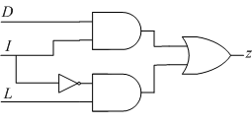
Άσκηση Σύνθεσης 1
Στο σχήμα απεικονίζεται μιά διάταξη «ειδοποίησης οδηγού αυτοκινήτου» που χρησιμοποιείται για την ανίχνευση ορισμένων ανεπιθύμητων καταστάσεων. Οι 3 διακόπτες χρησιμοποιούνται για την ανίχνευση της κατάστασης της θύρας του οδηγού, την κατάσταση λειτουργίας του κινήτήρα και τα φώτα. Να σχεδιασθεί το λογικό κύκλωμα που με είσοδο αυτά τα 3 σήματα ενεργοποιεί κατάλληλα τον συναγερμό όταν συμβαίνει κάποια από τις παρακάτω ανεπιθύμητες καταστάσεις :
  Tα φώτα είναι ανοικτά (ΟΝ) ενώ κινητήρας είναι ανενεργός (OFF)
  Η θύρα οδηγού είναι ανοικτή (OPEN) ενώ ο κινητήρας είναι ενεργός (ΟΝ).
Η συνάρτηση Z βρέθηκε
με «λογική» καταγραφή της
αληθούς συνθήκης

Slide 34
Άθροισμα γινομένων
Είναι μία γενική μέθοδος μετασχηματισμού πίνακα σε λογική έκφραση
Κάθε πίνακας αληθείας με n εισόδους (μεταβλητές) έχει 2^{n} γραμμές
Κάθε γραμμή του πίνακα είναι ένα μοναδικός συνδυασμός (0,1) των n εισόδων του (μεταβλητών)
Ελαχιστόρος (minterm) είναι το γινόμενο (AND, •) όλων των διαφορετικών μεταβλητών μιας συνάρτησης στην οποία κάθε μεταβλητή εμφανίζεται (ή αυτή ή το συμπλήρωμά της) μία φορά. Κάθε σειρά του πίνακα αποτελεί ένα ελαχιστόρο. Αν η τιμή της μεταβλητής είναι 0, τότε στο γινόμενο εμφανίζεται το συμπλήρωμά της.
Πχ για δυο μεταβλητές, x & y, οι ελαχιστόροι είναι 4:
m0 = x’•y’, m1 = x’ •y, m2 = x•y’, m3 = x•y
Μια λογική συνάρτηση μπορεί πάντα να εκφραστεί ως άθροισμα ελάχιστων όρων (άθροισμα γινομένων).
Για τον μετασχηματισμό ενός πίνακα σε αναπαράσταση αθροίσματος γινομένων χρησιμοποιείται η εξής μέθοδος:
x | y | z
0 | 0 | 1
0 | 1 | 0
1 | 0 | 0
1 | 1 | 1
x’•y’
x’•y
x•y’
x•y
ΒΡΙΣΚΟΥΜΕ ΤΟΥΣ ΕΛΑΧΙΣΤΟΡΟΥΣ ΓΙΑ ΚΑΘΕ ΓΡΑΜΜΗ ΓΙΑ ΤΗΝ ΟΠΟΙΑ Η ΣΥΝΑΡΤΗΣΗ ΕΧΕΙ ΤΙΜΗ 1
ΧΡΗΣΙΜΟΠΟΙΟΥΜΕ ΤΟ ΑΘΡΟΙΣΜΑ (OR) ΤΩΝ ΟΡΩΝ ΓΙΑ ΝΑ ΔΗΜΙΟΥΡΓΗΣΟΥΜΕ ΤΗΝ ΣΥΝΑΡΤΗΣΗ
z = x•y + x’•y’

Slide 35
Βήματα Σύνθεσης
Ανάλυση Προβλήματος (Είσοδοι / ‘Εξοδοι)
Πίνακας Αληθείας (όλες οι πιθανές καταστάσεις)
Μετασχηματισμός πίνακα σε λογική συνάρτηση με Άθροισμα Γινομένων (το Γινόμενο Αθροισμάτων είναι εκτός ύλης)
Απλοποίηση για λιγότερους όρους (π.χ. Μέθοδος Karnough - εκτός ύλης)
Απλοποιημένη Λογική Συνάρτηση
Λογικό Διάγραμμα / Κύκλωμα

Slide 36
Άσκηση Σύνθεσης 2 (Αθρ. Γιν)
«Θέλω να αποφασίσω άμα θα πάρω ομπρέλα (U, 1:παίρνω,). Βλέπω άμα βρέχει (R, 1:βρέχει) και το δελτίο καιρού (F, 1:βροχή). Στην δουλειά μπορώ να πάω είτε με αμάξι (C) είτε με τα πόδια NOT(C). Άμα πάρω αμάξι, δεν χρειάζομαι ομπρέλα»
Θέλω το λογικό κύκλωμα για το άμα θα πάρω ομπρέλα
Θέλω U = f (Rain, Forecast, Car)
U (UMBRELLA) =1 (παίρνω ομπρέλα)
R (RAIN) =1 → Βροχή
F (BAD FORECAST) =1 → Βροχή
C (TAKE CAR) =1 → Με αυτοκίνητο
Βρείτε την συνάρτηση και κάντε το λογικό κύκλωμα
R
F
C
U

Slide 37
Άσκηση Σύνθεσης 2 (Αθρ. Γιν)
Θέλω U = f (Rain, Forecast, Car)
U (UMBRELLA) =1 (παίρνω ομπρέλα)
R (RAIN) =1 → Βροχή
F (FORECAST) =1 → Βροχή
C (TAKE CAR) =1 → Με αυτοκίνητο
Βρείτε την συνάρτηση και κάντε το λογικό κύκλωμα
R
F
C
U
Car | Rain | F | Um | minterms
0 | 0 | 0 | 0
0 | 0 | 1 | 1 | C’ • R’ • F
0 | 1 | 0 | 1 | C’ • R • F’
0 | 1 | 1 | 1 | C’ • R • F
1 | 0 | 0 | 0
1 | 0 | 1 | 0
1 | 1 | 0 | 0
1 | 1 | 1 | 0
Γράψτε
τις
καταστά
-σεις
του
συστή-
ματος
0/1
Ποια
είναι
τα
minterms
που
θα
Χρησιμο-
ποιήσουμε?
U = C’•R’•F + C’•R•F’ + C’•R•F

Slide 38
Άσκηση Σύνθεσης 3 (Αθρ. Γιν)
Mιά διάταξη «συναγερμού» αυτοκινήτου που χρησιμοποιείται για την ανίχνευση ορισμένων ανεπιθύμητων καταστάσεων. Οι 3 διακόπτες χρησιμοποιούνται για την ανίχνευση της κατάστασης της θύρας του οδηγού, την κατάσταση λειτουργίας του κινήτήρα και τα φώτα. Να σχεδιασθεί με την μέθοδο του ΑΘΡΟΙΣΜΑΤΟΣ ΓΙΝΟΜΕΝΩΝ το λογικό κύκλωμα που με είσοδο αυτά τα 3 σήματα ενεργοποιεί κατάλληλα τον συναγερμό όταν συμβαίνει κάποια από τις παρακάτω ανεπιθύμητες καταστάσεις : (i) Tα φώτα είναι ανοικτά (ΟΝ) ενώ κινητήρας είναι ανενεργός (OFF) (ii) Η θύρα οδηγού είναι ανοικτή (OPEN) ενώ ο κινητήρας είναι ενεργός (ΟΝ).
Door 1:ON, 0:OFF, Ignition 1:ON, 0:OFF, Lamp 1:ON, 0:OFF
D | Ign | L | Alarm | minterms
0 | 0 | 0 | 0
0 | 0 | 1 | 1 (i) | D’ • I’ • L
0 | 1 | 0 | 0
0 | 1 | 1 | 0
1 | 0 | 0 | 0
1 | 0 | 1 | 1 (i) | D • I’ • L
1 | 1 | 0 | 1 (ii) | D • I • L’
1 | 1 | 1 | 1 (ii) | D • I • L
Δώστε την συνάρτηση Z
D’•I’•L+D•I’•L + D•I •L’+ D•I •L =
(D’+D)•I’•L + D•I•(L’+L) =
I’•L + D•I = Z
Γράψτε
τις
καταστά
-σεις
του
συνα
-γερμού
0/1
Ποια
είναι
τα
minterms
που
θα
Χρησιμο-
ποιήσουμε?
Απλοποιήστε
(εκτός ύλης)

Slide 39
END

